Slide 1

TDFI102 Introducción a la Programación
Primer Semestre 2020

Slide 2
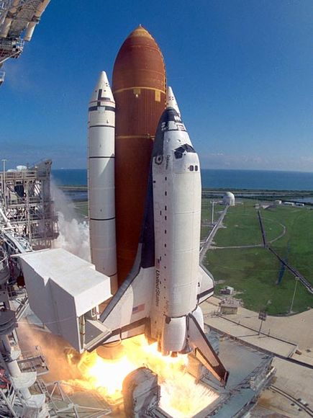
Objetivos de esta Clase
Entender qué es un algoritmo.
Entender qué es un programa y qué es la programación.
Identificar usos cotidianos de la programación.
Comprender cómo la programación es una herramienta útil para un Ingeniero.
¿Trajeron su Computador?

Slide 3
Algoritmos
Fin
Inicio
?
Fin
?
Fin
Notes:
Las instrucciones de control de flujo desvían la secuencia de ejecución de un programa cuando se cumplen las condiciones definidas en ella. Cuando un programa tiene instrucciones de control de flujo, significa que existen caminos dentro de él, y que las instrucciones de un camino en el programa solamente se ejecutarán cuando estén en el camino definido por la secuencia de condiciones de control de flujo.
A la base de cualquier instrucción de control de flujo existe una pregunta que se representa usando alguna combinación de operadores de comparación y lógicos.
En todo lenguaje de programación, tenemos dos tipos básicos de instrucciones de control de flujo: los condicionales y los ciclos.

Slide 4


Ahora veámoslo en vivo
Blockly

Slide 5
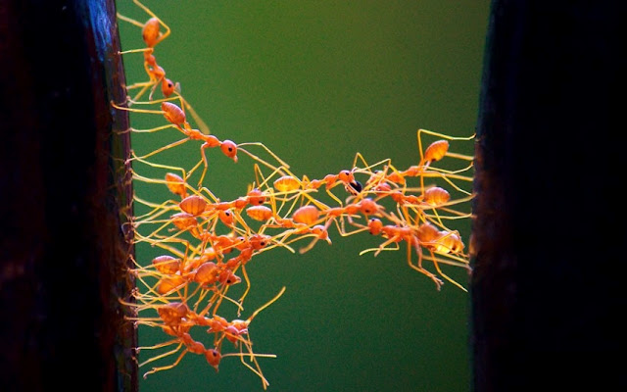
Ahora ustedes
Juego Blockly Maze
Tienen 30 minutos para jugar el juego
/Blockly/apps/maze/index.html

Slide 6
¿Qué más podemos hacer con Blockly?
Practicar y Prototipar algoritmos, con CODE
/Blockly/apps/code/index.html
Dibujar al estilo LOGO
/Blockly/apps/turtle/index.html

Slide 7
Blockly y el juego Maze
El algoritmo es la secuencia de pasos para resolver el problema
(llegar al final del laberinto)
El programa es el conjunto de instrucciones (bloques) que implementan el algoritmo de forma que el computador pueda ejecutarlo.

Slide 8
Relación Algoritmo - Programa
1 algoritmo
N programas
Proceso de Traducción a Lenguaje Comprensible
Por el Computador
Algoritmo
Programa
Programar

Slide 9
Distinción Algoritmo - Programa
Algoritmo
Programa
Conceptual
Idea
Tangible
Código
Genérico
Específico
(Lenguaje)
No Ejecutable
Simulable
Ejecutable

Slide 10
¿Existen Programas en la naturaleza?

Slide 11
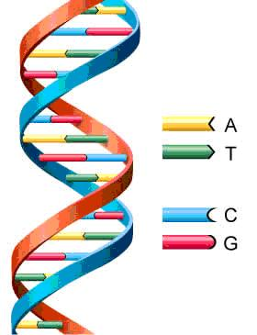
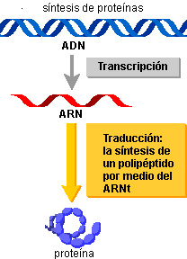
¿Existen Programas en la naturaleza?
Ejecución
Instrucciones
Resultado

Slide 12
Funcionamiento de un Programa
Entrada
Programa
Salida
La entrada del programa está constituida por los datos que definen nuestro problema.
El programa toma los valores de entrada y los utiliza para generar una salida, siguiendo la secuencia de instrucciones que hayamos creado.
La salida de un programa es el resultado que deseamos obtener.

Slide 13
Que debemos hacer en el algoritmo
Identificar Resultado Esperado
Identificar Datos Requeridos
Definir Criterio de Término
Definir Secuencia de Pasos

Slide 14
Algoritmo Simple: Subir las escaleras del piso 1 al 4
Identificar Resultado Esperado
Identificar Datos Requeridos
Definir Criterio de Término
Definir Secuencia de Pasos
Llegar al piso 4.
Necesito saber el piso en el que estoy.
¿Es el piso 4?
Repetir:
Subir Peldaño
¿Nuevo Piso?
¿Es el piso 4?

Slide 15
Traducción Algoritmo - Programa
Identificar Resultado Esperado
Salida
Identificar Datos Requeridos
Entrada
Definir Criterio de Término
Instrucciones
Definir Secuencia de Pasos

Slide 16


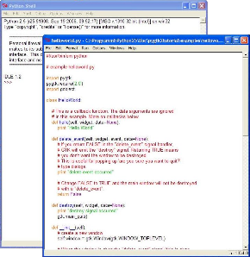
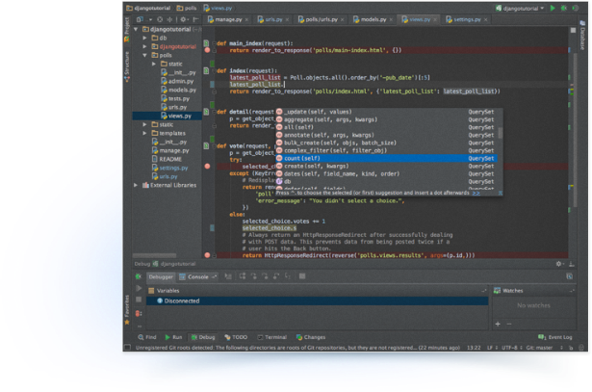
Acerca de Los Entornos de Programación
Visuales
Lenguaje
Entornos
De Programación
Python
Textuales

Slide 17
Notación de Algoritmos
Ciclo
Pasos Simples
Inicio/
Fin
Pregunta
True
False

Slide 18
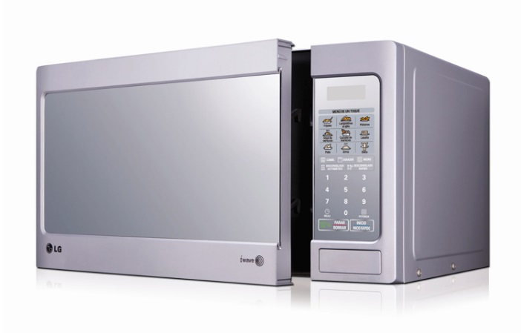
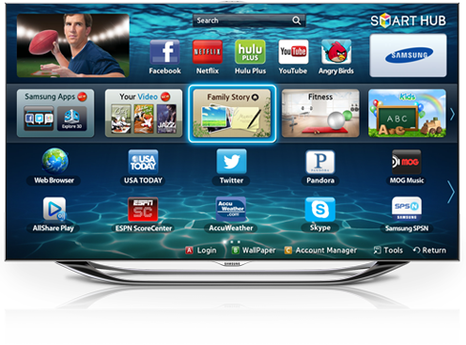
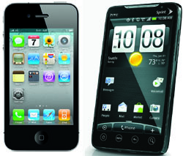
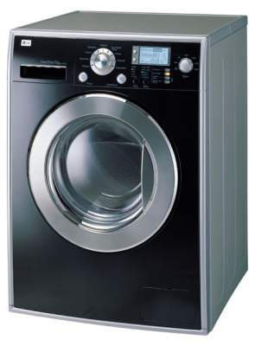
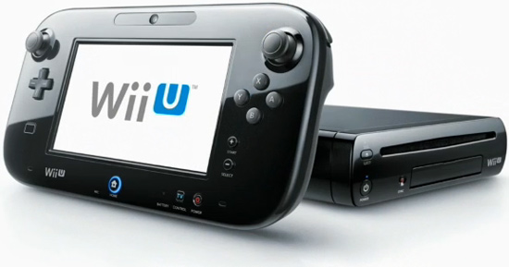
La programación en la vida cotidiana

Slide 19
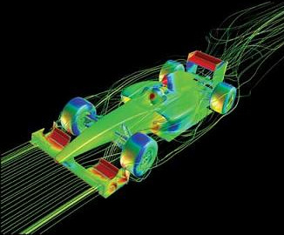
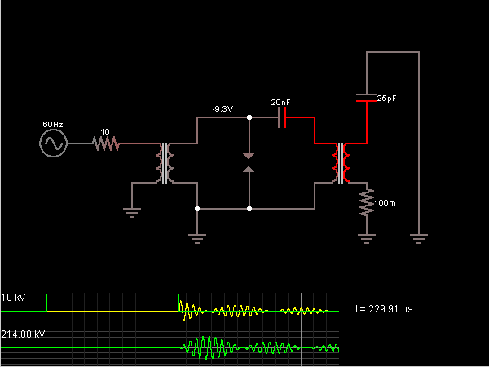
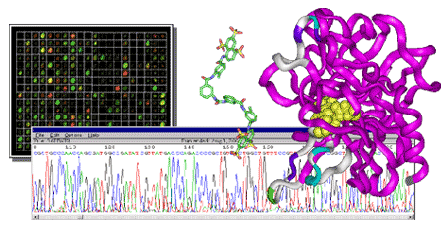
La programación en la ingeniería

Slide 20
Objetivos de la próxima Clase
Entender qué es un lenguaje de programación y sus elementos básicos.
Introducción al lenguaje Python.
Primeros programas en Python.

Slide 21

Preguntas
¡Muchas Gracias!

